Slide 1
Sécurité contre Fork Bomb Attack sous Linux Systèmes
Najah Issam Mr Khalid.AMECHNOUE
Programmation système

Slide 2
Plan :
01
INTRODUCTION
02
Attaques Fork Bomb
03
SOLUTIONS EXISTANTES
04
SOLUTION PROPOSÉE
05
CONCLUSION

Slide 3
Introduction

Slide 4


Attaques Fork Bomb
Une attaque Fork Bomb est une attaque par déni de service (attaque DoS)
un exemple de programme qui effectue une attaque à la Fork Bomb
01
02
Fork Bomb
les mécanismes de gestion des ressources existants n'ont pas une capacité suffisante pour protéger le système d'attaques Fork Bomb
Tout utilisateur peut déclencher une attaque à la bombe sans aucun privilège d'administrateur s'il peut exécuter des programmes arbitraires sur le système cible
Your Text
04
03
Your Text
Example Text :
Get a modern PowerPoint Presentation that is beautifully designed.
Example Text :
Get a modern PowerPoint Presentation that is beautifully designed.

Slide 5
SOLUTIONS EXISTANTES
Limitation du nombre de processus
01
02
Limitation de l'utilisation de la mémoire par processus
Atténuation des attaques Fork Bomb par processus Quarantaine des ressources
04
03
Limitation du taux de création de processus de Chaque utilisateur
05
Détection précise des Forks Bombs par Nom processus

Slide 6

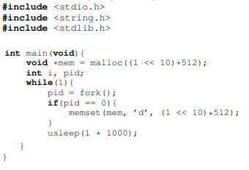
Atténuation des attaques Fork Bomb par processus Quarantaine des ressources

Slide 7
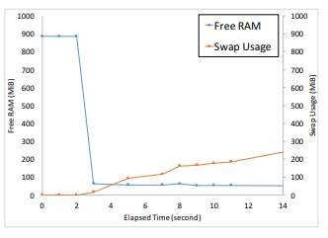
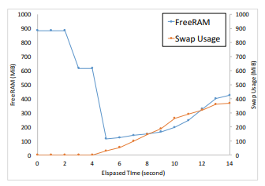
Sans Quarantaine des ressources
Avec Quarantaine des ressources

Slide 8
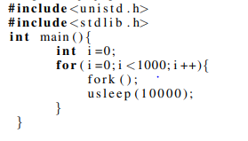
Détection précise des Forks Bombs par Nom processus

Slide 9

SECURITY
SECURITY
SEUIL | Temps (secs)
500 | 0.044
1000 | 0.124
5000 | 0.668
10000 | 2.468
TEMPS NÉCESSAIRE POUR IDENTIFIER LA BOMBE DE FOURCHE RESPECTIVE AU SEUIL
SECURITY
SECURITY

Slide 10

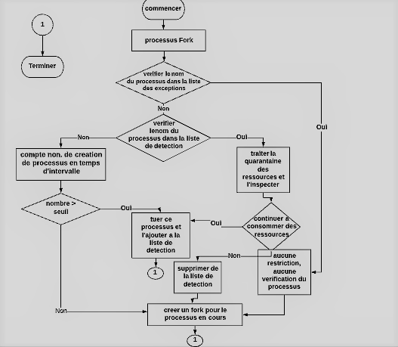
SOLUTION PROPOSÉE
Figure 3 : Flux de la solution proposée

Slide 11
Paramètre | Valeur
FORK_RECORD_DEPTH | 500 record
FORK_SPEED_LIMIT | 1000 fork/sec
MEMORY_CAPTURE | 750 MiB
INSPECTION_INTERVAL | 10 msec
PARAMETRES ET VALEURS
CPU | Intel Celeron
Frequency | 2.20 GHz
RAM | 1GB
Linux Kernel Version | 4.15.0-47-generic
Xubuntu Version | 18.04 LTS
CONFIGURATION SYSTEME

Slide 12
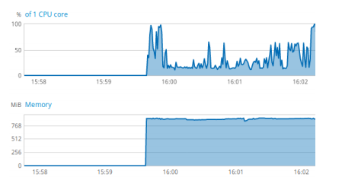
Au seuil | Temps (msec)
500 | 44
700 | 124
1000 | 668
1500 | 2468
TEMPS NÉCESSAIRE POUR IDENTIFIER
LA BOMBE DE FOURCHE RESPECTIVE
AU SEUIL
Moniteur de charge

Slide 13
Conclusion

Slide 14
Merci pour votre attention

